Slide 1
Základní deska
4. Maturitní otázka
Jakub Urban
4.A

Slide 2
Obsah prezentace
Základní informace
Formáty
Chipset
Popis rozhraní a sběrnic
BIOS a UEFI
Integrované komponenty základní desky
Skříň počítače

Slide 3
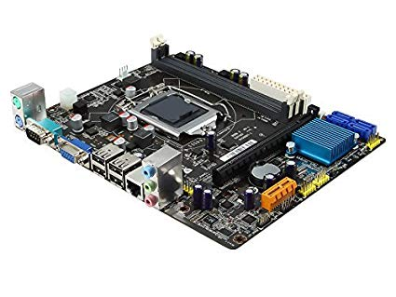
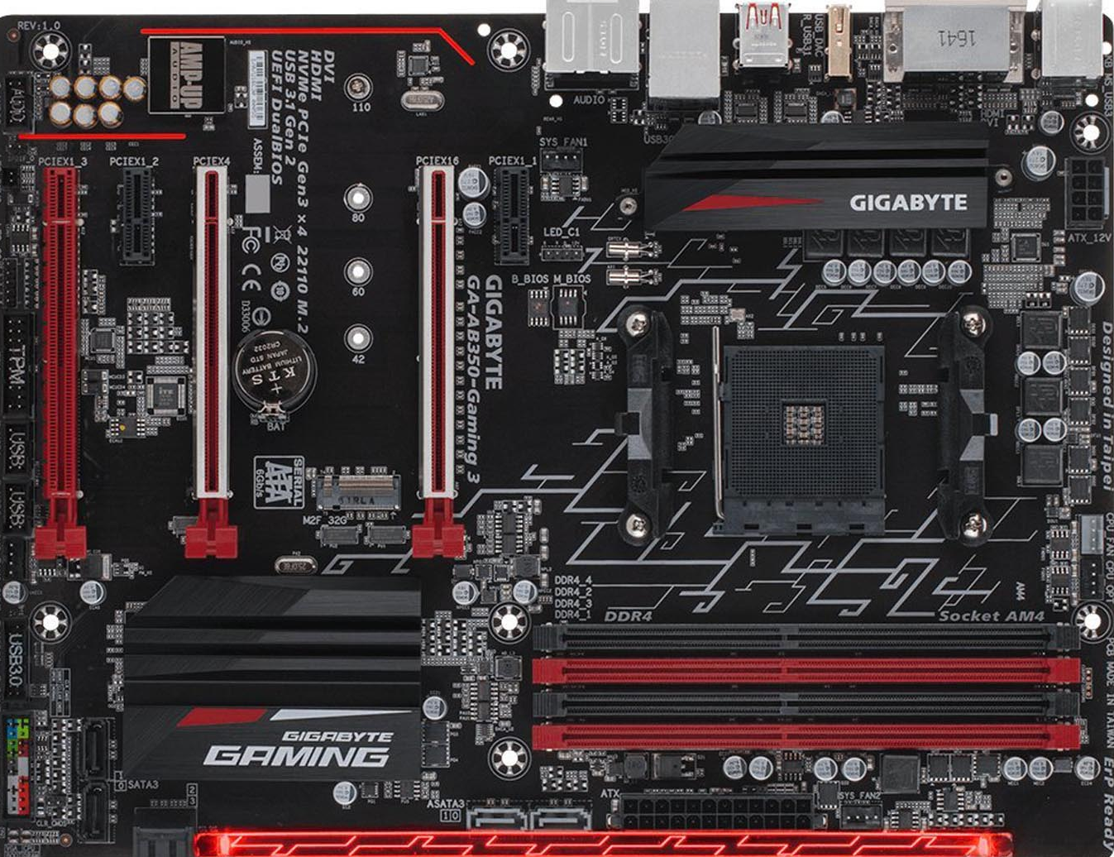
Základní infromace
Mainboard, Motherboard(MB)
Propojuje jednotlivé součástky
Napájení komponentů
Umožňuje přenosy dat
Notes:
Deska plošných spojů

Slide 4
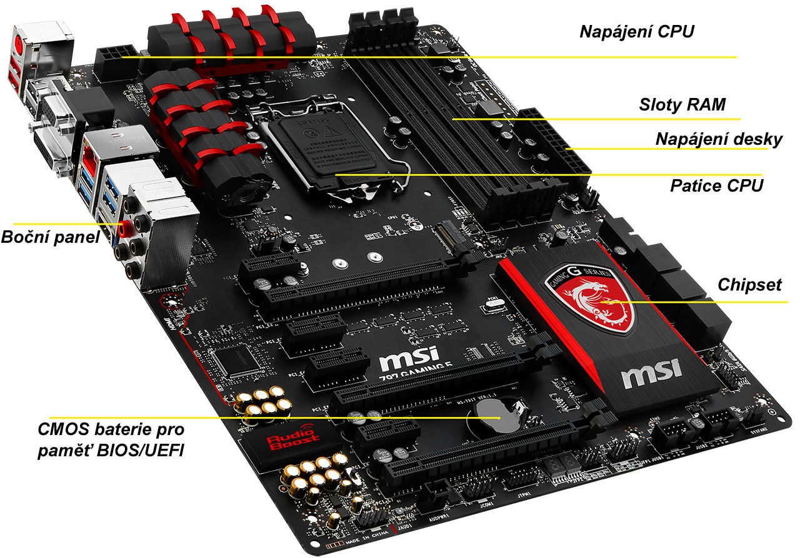
Popis

Slide 5
Základní informace
CPU
GPU
Operační paměti
Pevné disky
Zvukové karty
Atd...
Notes:
Periférie, které můžeme zapojit do Základní desky
Periférie značí přídavná zařízení, což je GPU, zvukovka, atd...

Slide 6
Formáty
AT – Advanced Technology
ATX – Advanced Technology Extended
BTX – Balanced Technology Extended

Slide 7
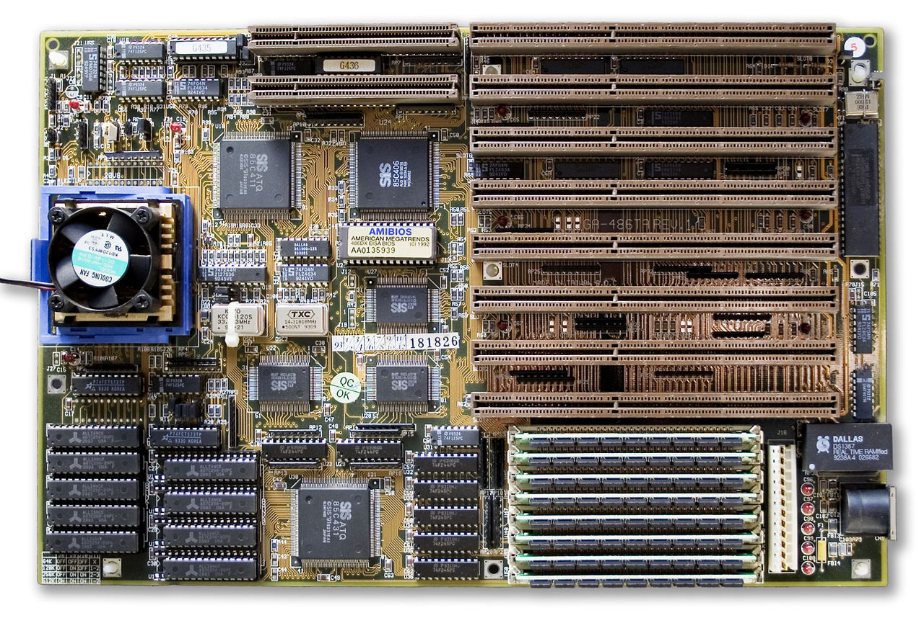
Formát AT
Advanced Technology
IBM
Zastaralá
1997
Notes:
Je to formát základní desky počítačů IBM AT
Je už zastaralá, dnes se nepoužívá, v roce 1997 ho nahradil vylepšený formát ATX
Má dvě úrovně: Sériová, paralelní
4 žilový napájecí kabel
Nedal se vypínat přes SW, ale tlačítkem přímo a zdroji

Slide 8
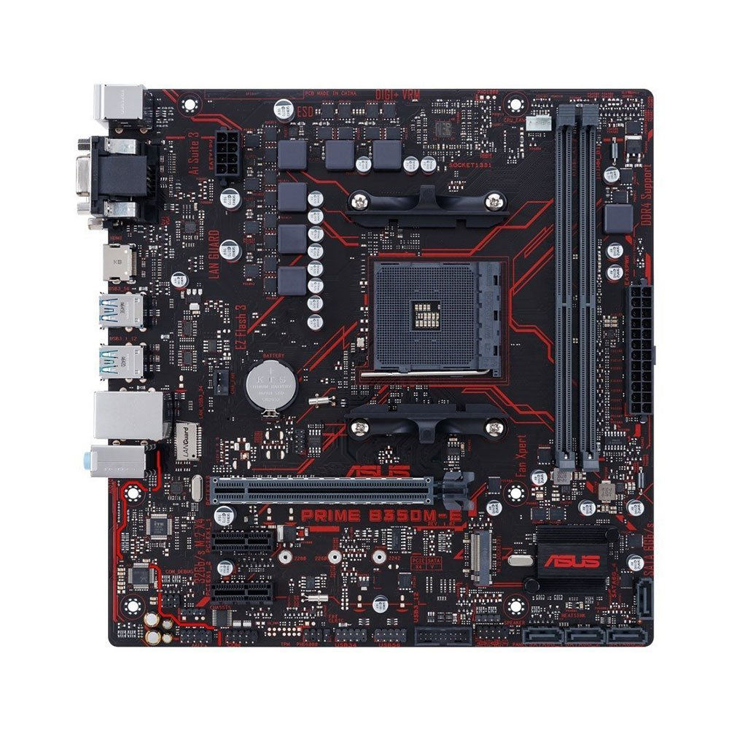
Formát ATX
Advanced Technology Extended
Intel 1995
Následovník AT
PC se dá vypínat Softwarově
Formáty ATX: MicroATX, Mini-ITX, Nano-ITX...
Notes:
Vyrobeno firmou Intel roku 1995
Nahradila svého předchůdce AT
Liší se od AT jiným umístěním portů, nové porty a napájením
Jiné formáty ATX se liší hlavně velikostí desky
Většinou 20 a více žilový napájecí konektor

Slide 9
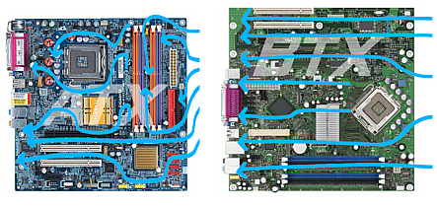
Formát BTX
Balanced Technology Extended
Intel 2004 – 2005
„Nástupce“ ATX
2006
Formáty BTX: MicroBTX, PicoBTX...
Notes:
Základní deska od Intelu vyrobena na přelomu 2004 a 2005, měl to být nástupce ATX desek.
Měl zmírnit problémy, vzniklých nových technologií.
V roce 2006 se přestala vyrábět.
Na deskách BTX vpaco můžete vidět zlepšení AirFlow, které měli zamezit vyšším teplotám

Slide 10
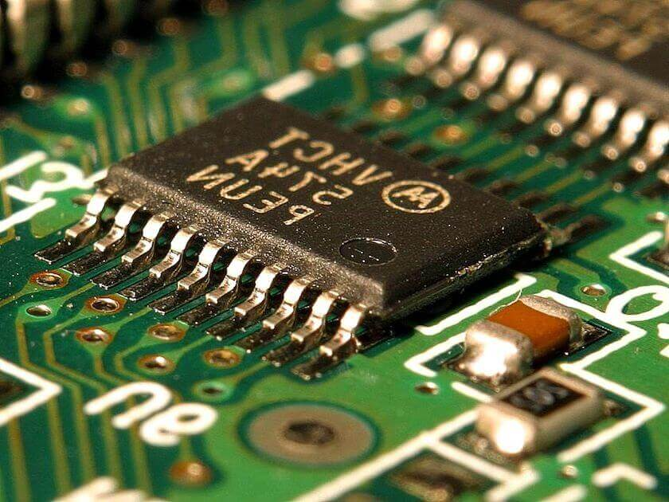
Chipset
Sada integrovaných obvodů
Zajišťuje komunikace mezi částmi MB
Dělení: North bridge, South Bridge
Notes:
Srdce základní desky, jeden nebo více integrovaných obvodů na základní desce
Hlavně zajišťuje komunikace mezi Procesorem a ostatními periferiemi
Procesy na základní desce, zajišťují kominkaci mezi částmi MB.

Slide 11
Chipset - Northbridge
Severní můstek
Systémový řadič
CPU, RAM, PCI Express, Southbridge
Rychlé přesuny dat
Připojen k CPU přes FSB
Notes:
Zajišťuje komunikaci mezi CPU, RAM a PCI Express(AGP) a spojení s jižním můstkem(Southbridge)
Zajišťuje také rychlé přesuny dat mezi klíčovými periferiemi
FSB je oboustranná datová sběrnice, která přenáší informace mezi CPU a Northbridgem

Slide 12
Chipset - Southbridge
Jižní můstek
I/O řadič
Realizuje pomalejší funkce
Není připojen k CPU
BIOS
Funkce: IDE, SATA, USB, BIOS, PCI Express...
Notes:
Vstupně výstupní řadič
Zajišťuje funkci BIOSu
Pomalejší funkce – IDE, SATA atd...

Slide 13
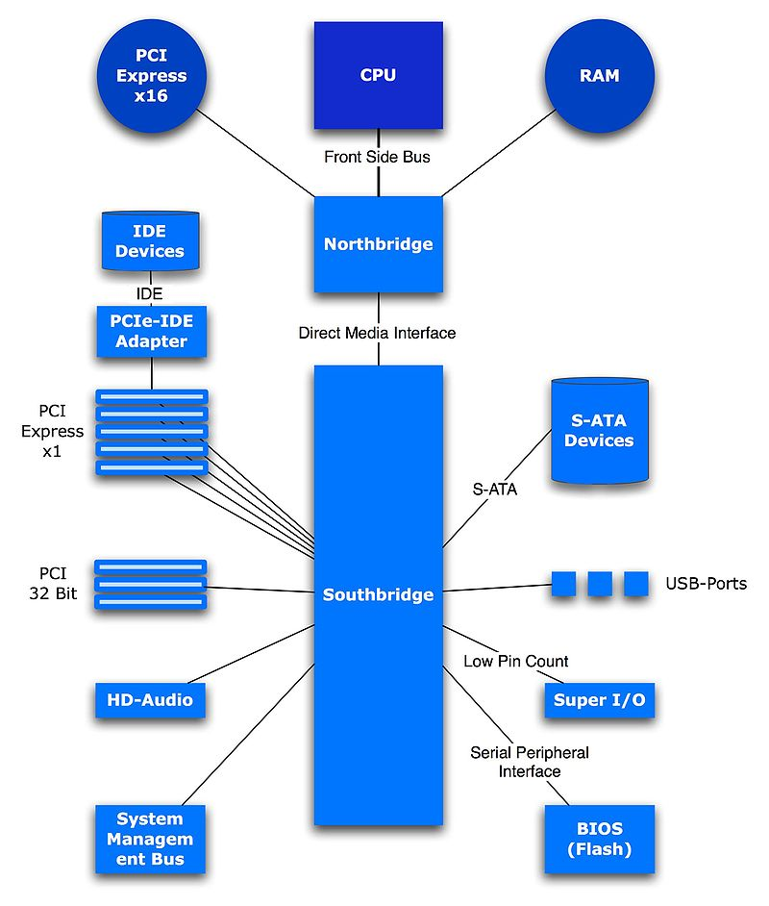
Chipset

Slide 14
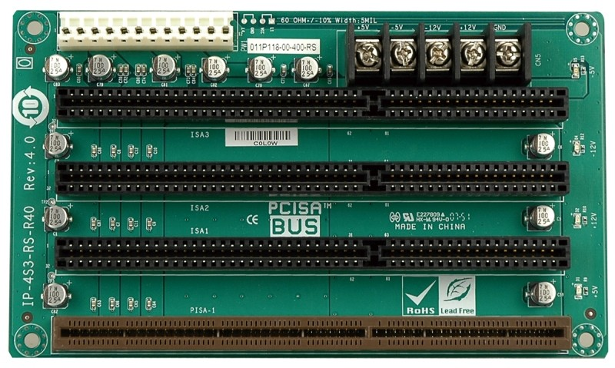
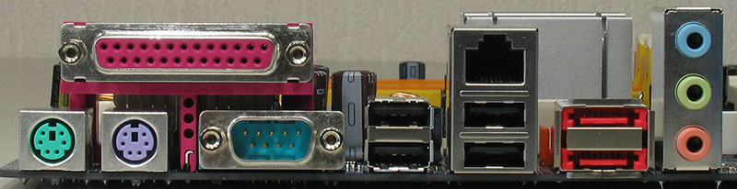
Popis rozhraní a sběrnic
Skupina signálových vodičů
Přenos dat, adres, řídících a stavových signálů
Každý typ sběrnice má jiné parametry
I/O
Notes:
Vstupně / Výstupní zařízení rozhraní

Slide 15
Sběrnice
Výpočet: Datový Tok = Šířka * Frekvence
Datový tok – max. Počet bitů přenesených za 1s (b/s)
Šířka – určuje počet paralelních vodičů (1, 8, 16, 32, 64)
Frekvence – počet impulzů za 1 sekundu (kHz, MHz, GHz)
Notes:
Řadič sběrnice – řídí přenosy dat po sběrnici, 1 řadiš = master, zbytek slave, více řadičů – multimaster
Artbitr sběrnice – určuje aktivní řadič, určuje podle priority

Slide 16
Sběrnice
Rozdělení:
Podle druhu přenášených signálů
Datové, adresové, řídící a stavové
Podle počtu vodičů
Sériové (1bit), paralelní (více než 1 bit)
Podle směru přenosu
Jednosměrné, obousměrné
Podle synchronizace přenosu
Synchronní, Asynchronní
Podle napojení na obvody čipové sady
Lokální, systémová
Notes:
Podle směru – Simple plex, Halfplex, Duplex

Slide 17
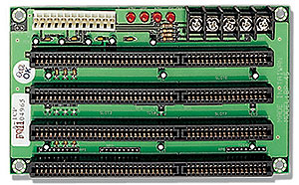
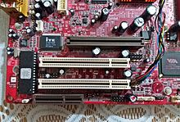
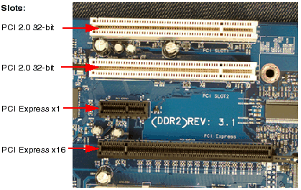
Sběrnice
ISA
MCA
EISE
AGP
PCI
PCI-Express
Notes:
ISA – 8 bitová, později 16 bitová, 8Mz rychlost, adresová 16b, synchronní
MCA – adresová i datová až 32b, rychlost 10MHz, asynchronní
EISA – adresová i datová 32b, rychlost až 33MHz, synchronní
AGP – Pouze na graficku kartu, 32bitový kanál, 66MHz, více verzí: od 266MB/s až do 8GB/s, každou verzí zlepšení taktů = zvýšení výkonů
PCI – Paralelní přenos, adresová 32b, datová 32 nebo 64
PCI-Express – nejpoužívanější, sběrnice používá sériový přenos, narozdíl od předchůdců -> zvyšování frekvence na sériové lince
až 16 GB/s
Více formátů, poslední verze je 4.0

Slide 18
Rozhraní
I/O
Porty:
Sériový port
Parelelní port
USB
FireWire
PS/2
Notes:
Vstupně výstupní rozhraní
Port – je většinou z integrovaných obvodů, slouží k připojení dalších zařízení
Sériové a paralelní
Sériový – u něj se přenáší bit po bitu po jednom drátě
Paralelní – se přenášejí po bytech, přes osm vodičů současně

Slide 19
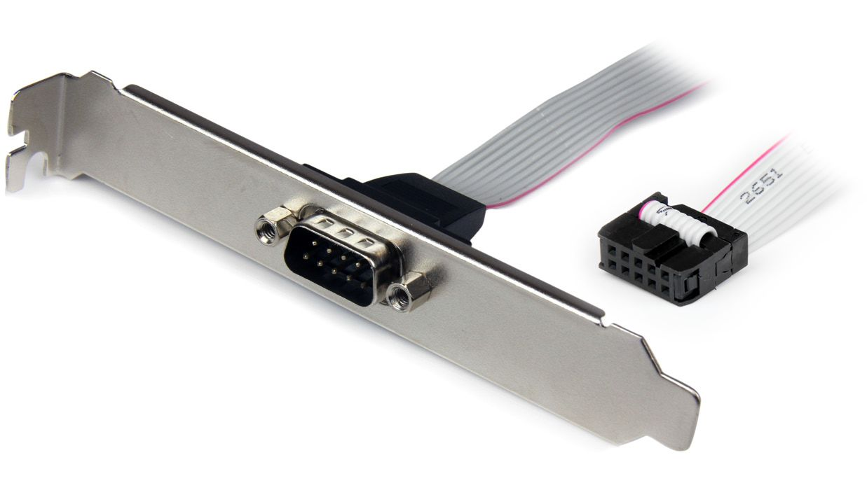
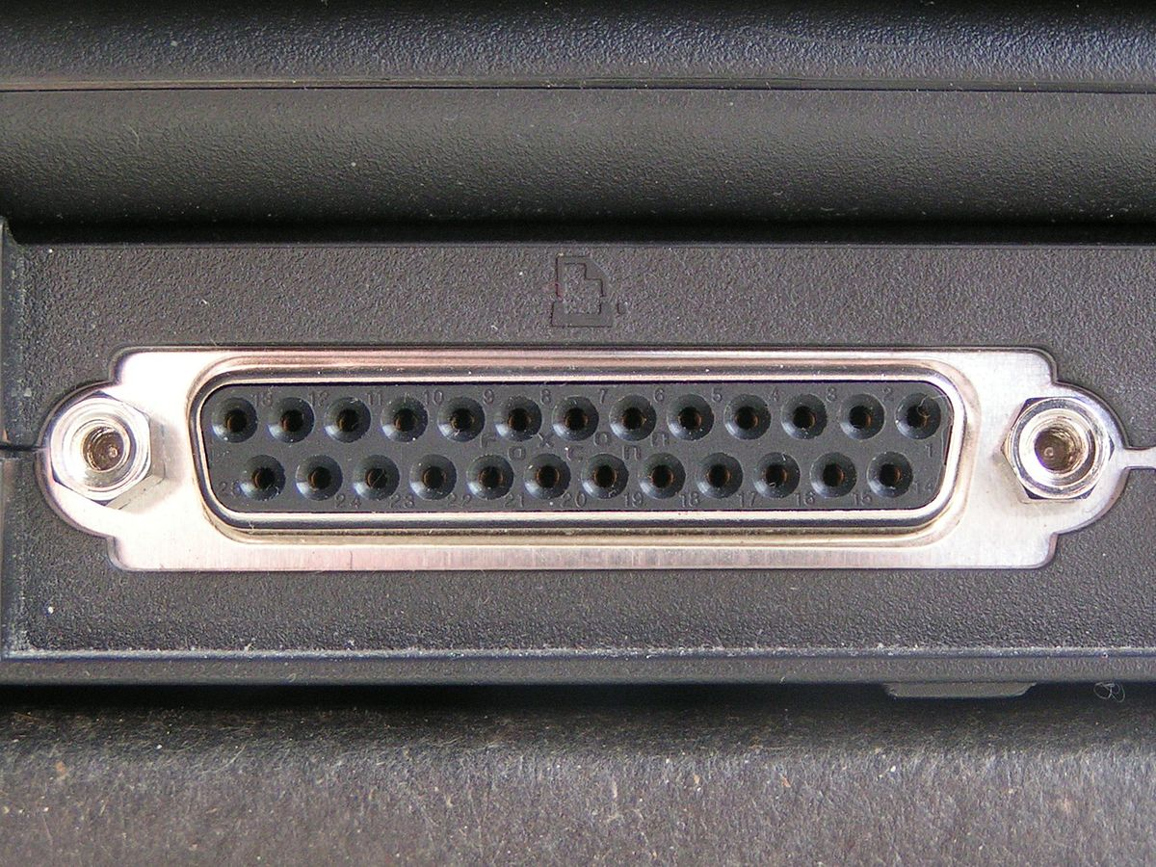
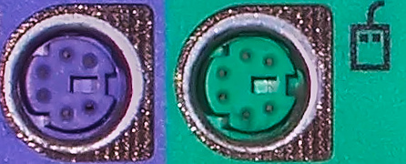
Rozhraní
Sériový port
COM 1,2
Tiskárny, druhý PC, modemu, myš, atd...
Paralelní port
LPT 1,2
Tiskárny, HW klíče
PS/2
Šestikolíkový mini-DIN
Klávesnice, Trackball, myš, čtečka QR
Notes:
Sériový port, data jsou posílána bit po bitu(115kb kb/s) -> pomalá rychlost přenosu, ale spolehlivější
Paralelní port – paralelní přenos, přenos dat současně 8 bitů, jsou rychlejší, ale nespolehlivější, přenáší se na krátkém kabelu
PS/2 – nahradil konektor DIN a polohovací zařízení
Všechny tyto porty jsou nahrazeny USB

Slide 20
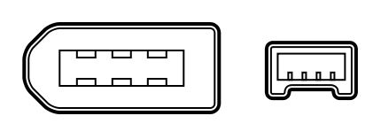
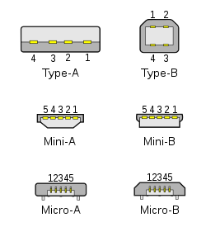
Rozhraní
FireWire
Mnoho verzí, Apple
Digitální videokamery, externí disky, optické mechaniky
USB
Univerzální sériová sběrnice, nejpoužívanější
Tiskárny, myši, klávesnice, modemy, fotoaparáty atd...
1,5 Mbit/s – 5 Gbit/s
5V
Notes:
FireWire 400 má rychlost až 400Mbit/s, FireWire 800 až 800Mbit/s
FireWire má Plug & play – rozpoznávání a konfigurace HW
6ti pinový a 4 pinový
Universal Serial Bus
Gen 2 – 10GBit/s
Plug & Play
HotSwap – odpojení nebo připojení za chodu
Poskytuje napájení 5V

Slide 21
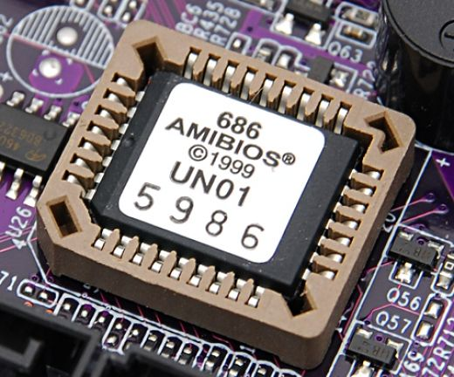
BIOS a UEFI
Základní vybavení PC
Startuje se při každém spuštění
Aktivuje přídavné karty
Polovodičová pamět
HW - Paměť. čip na MB
SW – Sada programů
Notes:
SW – sada programů – SETUP, POST(kontrola základního hardwaru)

Slide 22
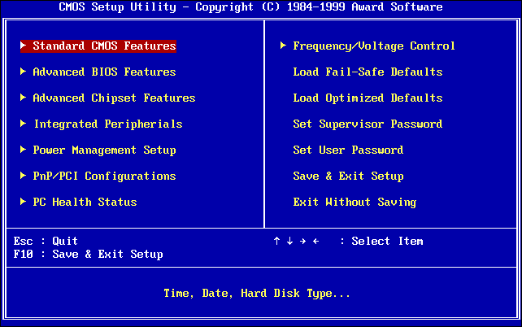
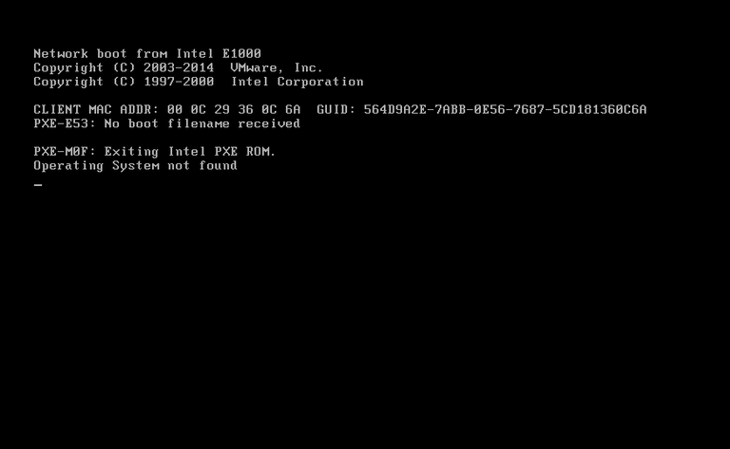
BIOS
Nonvolatilní paměť
SETUP
POST
Má tři vrstvy
Notes:
V SETUPU můžete měnit nastavení. Například, taktu procesoru, operačních pamětí, detekce harddisků, bootování atd..
POST testuje při startu konfiguraci systému, chyby zobrazuje blikání diodu, BEEP kódem – zvukový prostředek popřadně na displeji
První vrstva je vypálena do ROM paměti(dnes flash paměť)
Druhou vrstvu tvoří CMOS čip, ukládají se do ní nastavení SETUPu
Třetí vrstva tvoří ovladače jádra Operačního systému

Slide 23
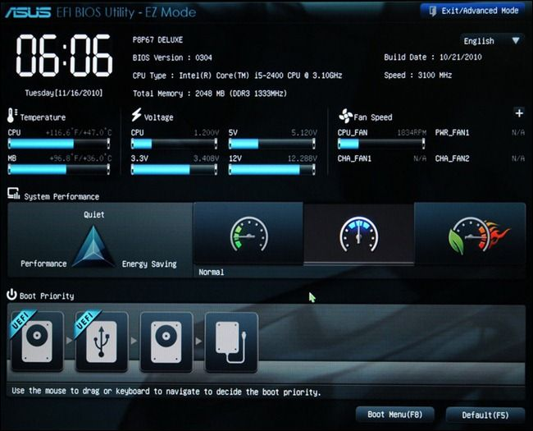
UEFI
Novější, hezčí a přehlednější
Možnost pohybování se myší
Schnopnost využít nové procesory
Secure boot
GTP
Notes:
Secure boot dokáže zjistit, jestli jsou použity certifikované softwarové komponenty, musí mít správný digitální podpis
Secure boot občas má problem s Linuxem
GTP – podpora pro členění pevných disků na oddíly

Slide 24
Chlazení
Odvod tepla
Pasivní chlazení
Aktivní chlazení
Kombinované
Vodní chlazení
Notes:
Chlaení je velmi důležité a není ho dobré podcěňovat. Používá se k odvádění tepla od součástek počítače, aby se zamezilo poruchám nebo přehřátí počítače

Slide 25
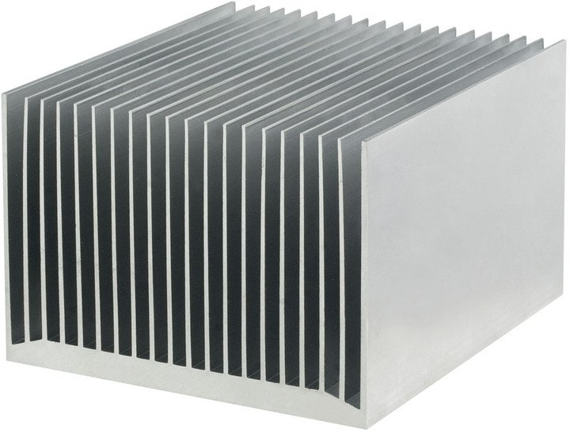
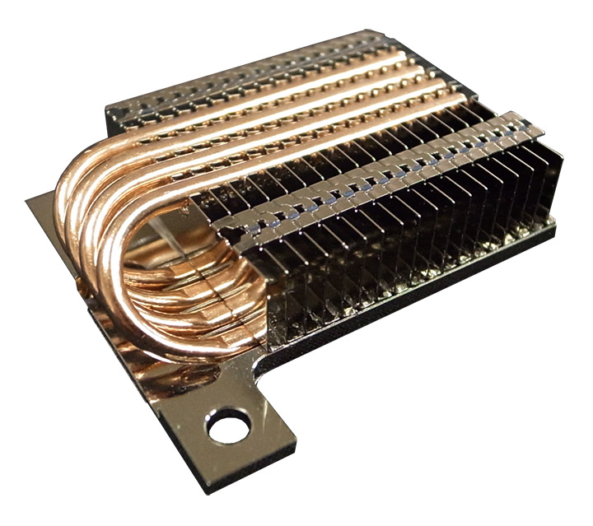
Pasivní chlazení
Kovová, nepohyblivá součást
Teplovodivé materiály
Tiché
Heatpipes
Grafické karty, Procesory
Notes:
Nejlevnější řešení většinou
Kovová nepohyblivá část s žebry
Používají se teplu vodivé materiály, k odvodu co nejvíce tepla, nejčastěji měď a hliník
Heatpipe je měděný válec s kapalinou uvnitř. Funguje odpaření a kondenzace.
V trubici je látka, která se na zahřání určité teploty začne odpařovat a na chlazeném konci kondenzují.
Heatpipes se používají hlavně na chlazení Grafických karet a procesorů

Slide 26
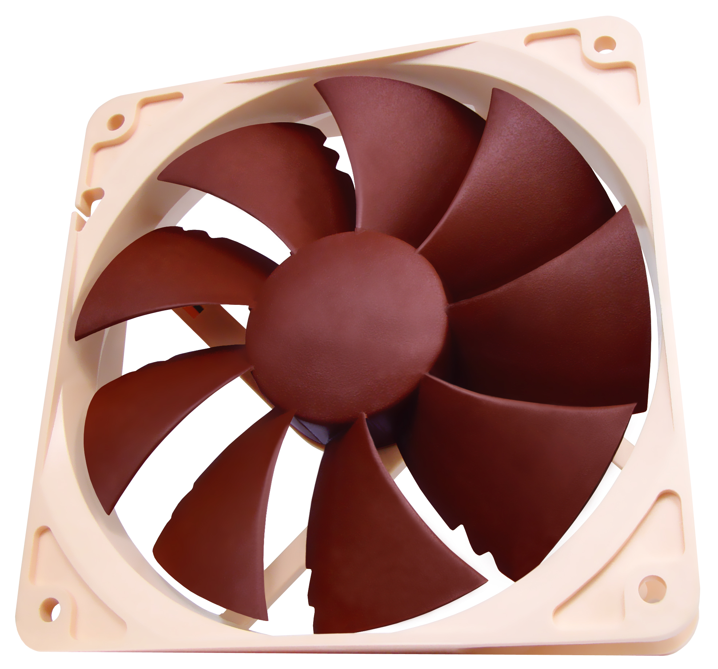
Aktivní chlazení
Chlazení proudění vzduchem
Ventilátor
Procesory, grafické karty, pevné disky a zdroje
Hlučné
Notes:
Pomocí aktivních chladičů se dosahuje lepšího proudění ve skříni počítače
Nevýhoda: hlučnost

Slide 27
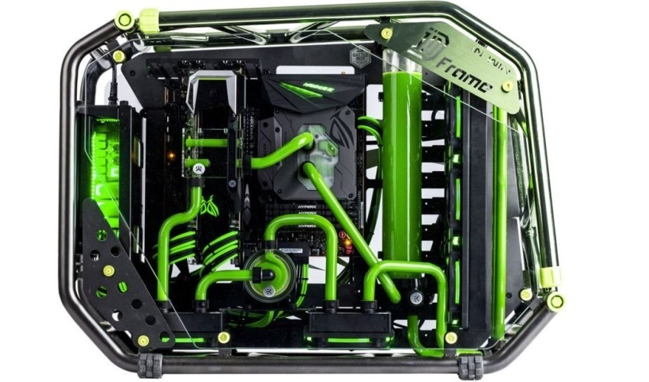
Vodní chlazení
Jedno z nejdražších
Použítí skoro na vše
Uzavřená soustava s chladící kapalinou
Použití: CPU, GPU, HDD, RAM...
Notes:
Vodní chlazení se používá hlavně pro náročnější počítače, například herní
Podobně výkonné jako Kombinované chlazení
Chladící kapalina je destilované voda

Slide 28
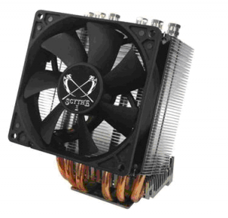
Kombinované chlazení
Jedno z nejpoužívanějších
Kombinované = Aktivní + Pasivní
Použití: CPU, GPU, Northbridge
Notes:
Jedná se o pasivní chladič a na něm je nasazený aktivní chladič.
Aktivní chladič vytváčí proud vzduchu, který prochází pasivním chladičem.

Slide 29
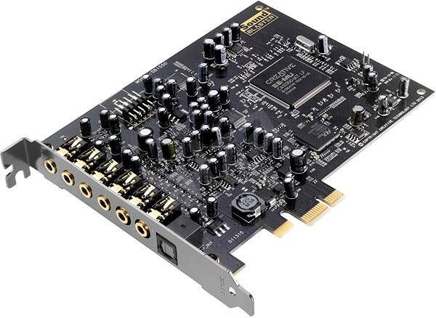
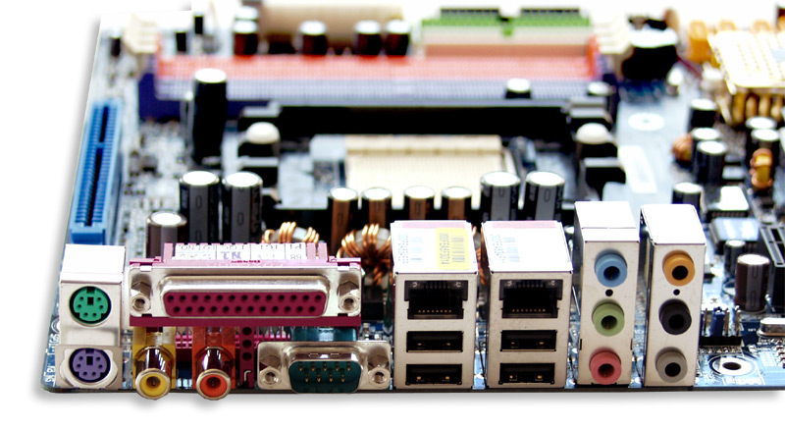
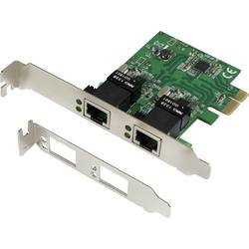
Integrované komponentny základní desky
Prvky přímo v základní desce
Nekvalitní
Nejčastější:
Grafické karty
Zvukové karty
Síťové karty
Modemy
Řadiče
Notes:
Většinou nejsou tak kvalitní jako dedikované komponenty
Grafické jsou spíše integrované v proceosu
Dále pak řadiče disků(ATA, SATA, RAID
Řadiče univerzálních rozhraní (PS2, USB, FireWire)

Slide 30
Skříň počítače
Case, HW pro PC
Slouží k upevnění dílů
Většinou se vyrábí podle formátu zákl. Desky
Druhy: Desktop, Tower a Bigtower, Midletower, Minitower
Notes:
Má standarizované rozměry
Celokovová většinou
Slouží k mechanickému upevnění vnitřním dílů a části počítače.

Slide 31
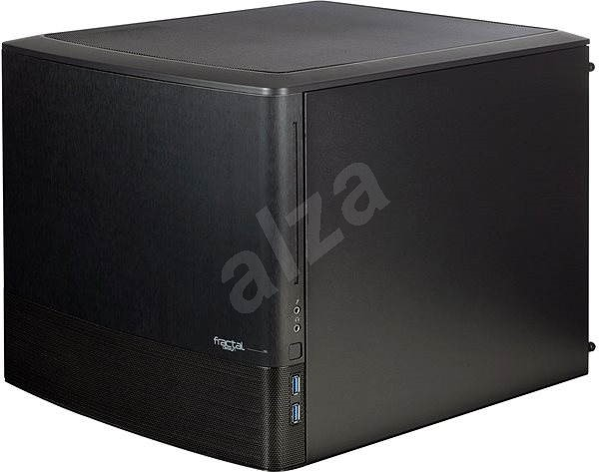
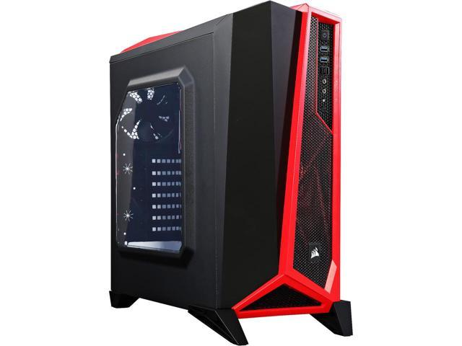
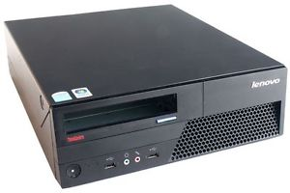
Skříň počítače
Notes:
Vlevo je BigTower, nahoře MINIITX, dole Desktop

Slide 32

otázky ?

Slide 33
Odkazy
http://www.outech-havirov.cz/skola/files/knihovna_eltech/epo/chipset.pdf
https://www.banan.cz/serialy/JavaServer-Page-a-Serverlety/Jak-funguje-zakladni-deska
http://www.outech-havirov.cz/skola/files/knihovna_eltech/epo/mainboard.pdf
https://cs.wikipedia.org/wiki/Hlavn%C3%AD_strana
https://www.google.cz/imghp?hl=cs
http://www.outech-havirov.cz/skola/files/knihovna_eltech/epo/sbernice.pdf

